Slide 1

R y RStudio
2022

Slide 2
Inicios del R
En 1976 S John Chambers old de Bell Telephone Laboratories, inician el programa S
En 1993 se vende S y se crea el comercial (S-plus)
R se considera la versión libre del programa S, de los Laboratorios Bell.
En 1993 Ross Ihaka y Robert Gentleman crean la primera versión de R.
En 1995, se crea el GNU General Public License para hacer libre al R.
En 1997 se crea el R Core Group

Slide 3
R es un software libre
R es software libre.
Los derechos de autor del código fuente principal de R pertenecen a la Fundación R y se publican bajo la licencia pública general GNU.
  1. La libertad de ejecutar el programa, para cualquier propósito.
  2. La libertad de estudiar cómo funciona el programa y adaptarlo a sus
  necesidades.
  3. La libertad de redistribuir copias.
  4. La libertad de mejorar el programa y divulgar sus mejoras al público, de modo
  que toda la comunidad se beneficie.

Slide 4
¿Que es R-UCA
R-UCA para Windows es una instalación única de R junto a R-commander y a algunos paquetes de uso frecuente.
Ventajas :
Se instala en un solo paso, con un solo archivo y un solo click.
Su instalación no requiere internet.
Rcmdr inicia automáticamente
Se instala en forma autónoma y se desinstala sin problemas.

Slide 5
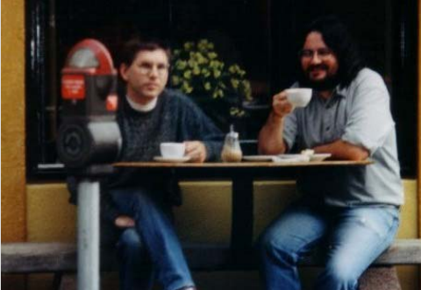
¿Que es RStudio?
  RStudio es una interface que facilita el uso de el R y expande sus capacidades
  Se puede descargar en la siguiente dirección:
  https://www.rstudio.com/products/rstudio/download/
Robert Gentleman (izquierda) y Ross Ihaka (derecha) creadores de R

Slide 6
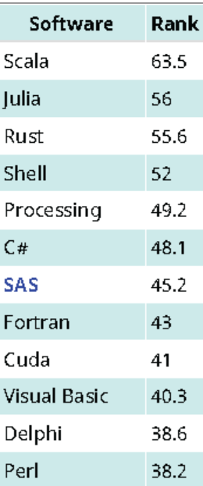
Software IEEE Spectrum ranking

Slide 7
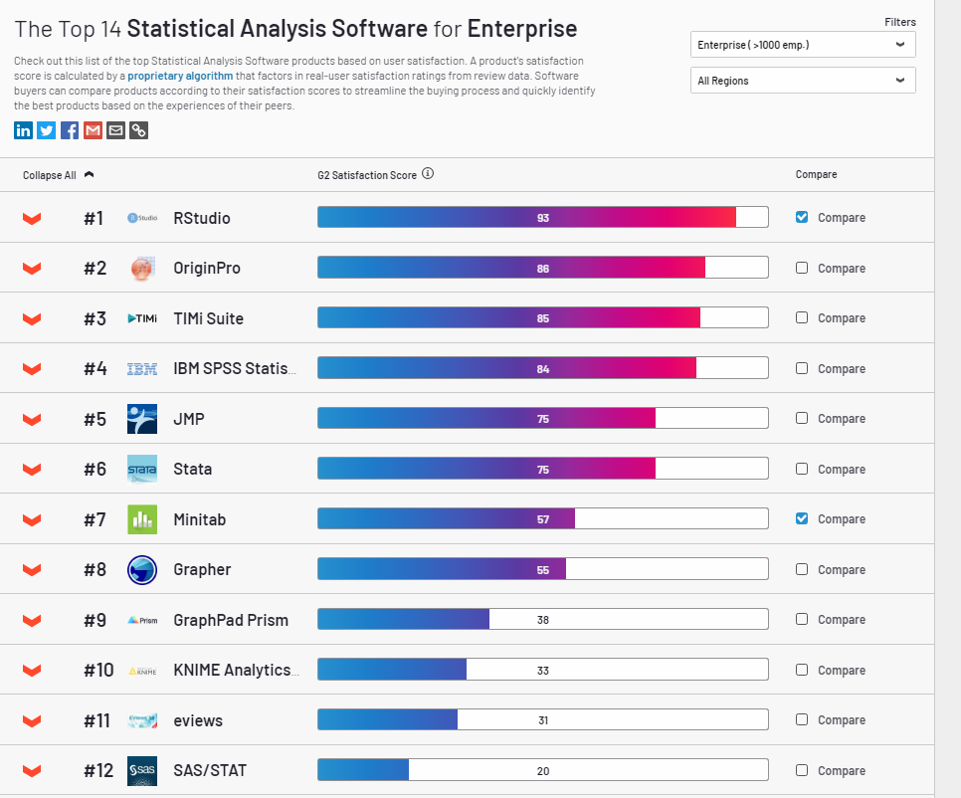
Ranking

Slide 8
Ventajas del R
Es muy poderoso
Es gratis y multiplataforma (Windows, linux, Mac)
Gráficos de alta calidad
R hace que sea fácil escribir un programa para procesar y analizar datos
Lenguaje orientado a objetos con sintaxis (relativamente) intuitiva.

Slide 9
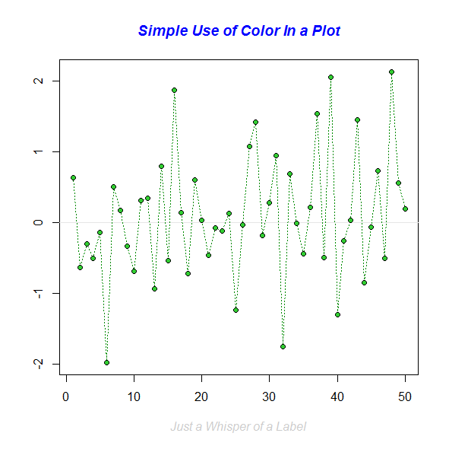
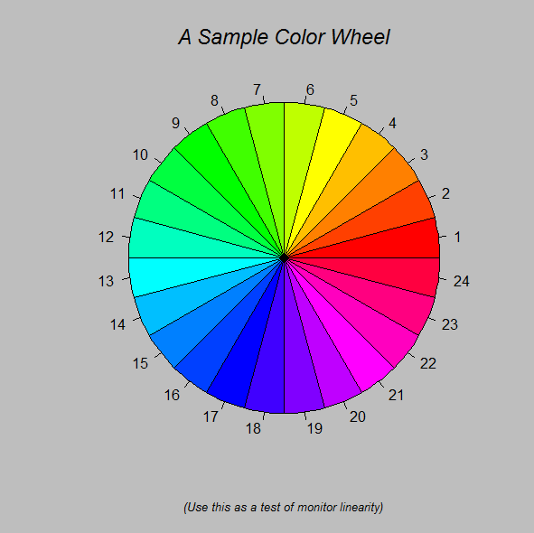
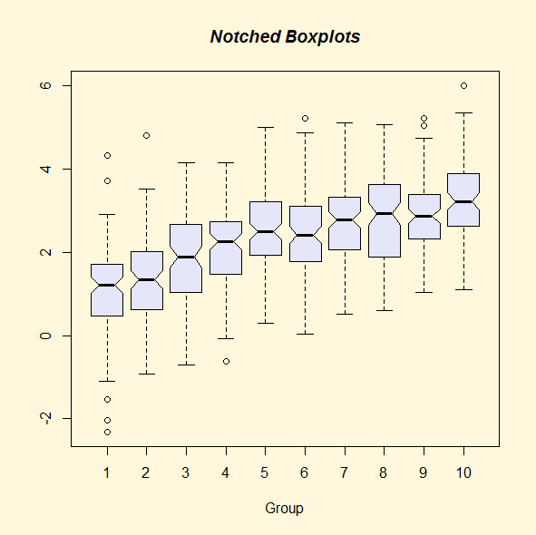
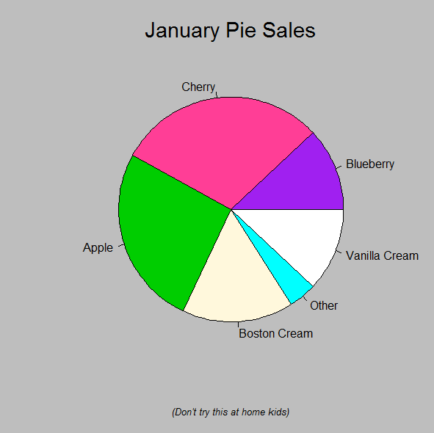
Gráficos en R

Slide 10
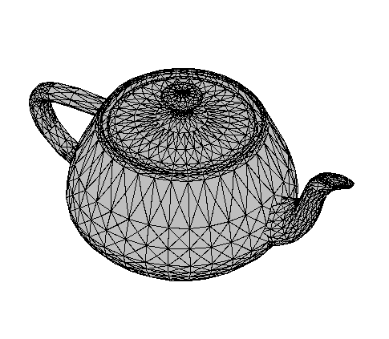
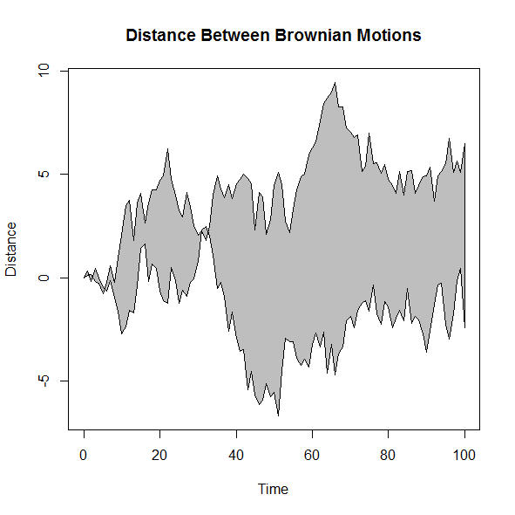
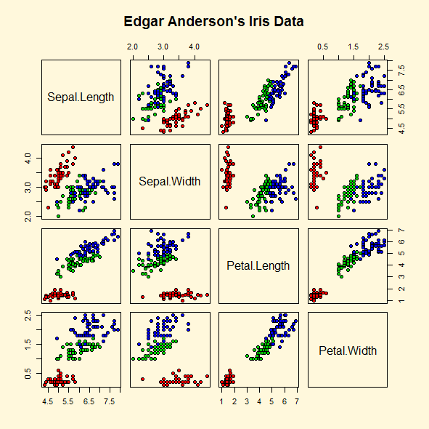
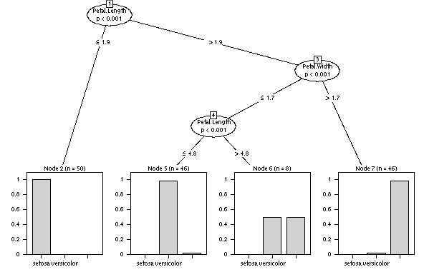

Slide 11
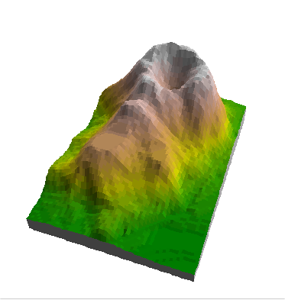
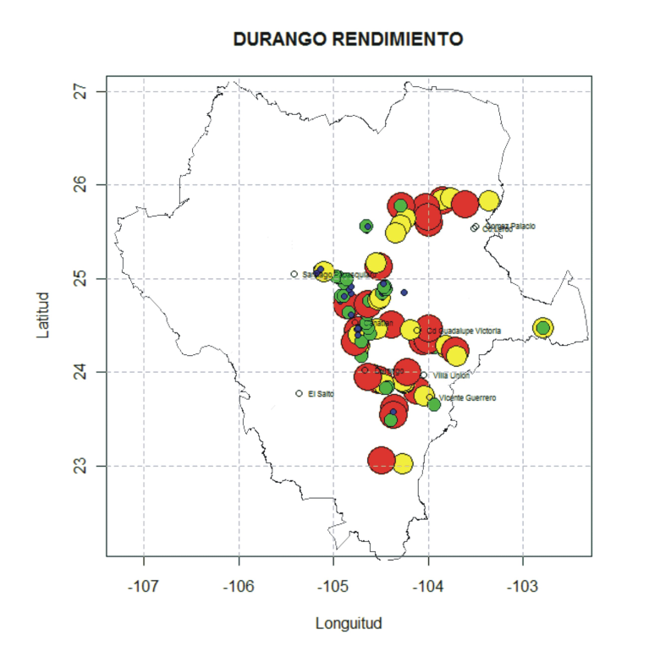
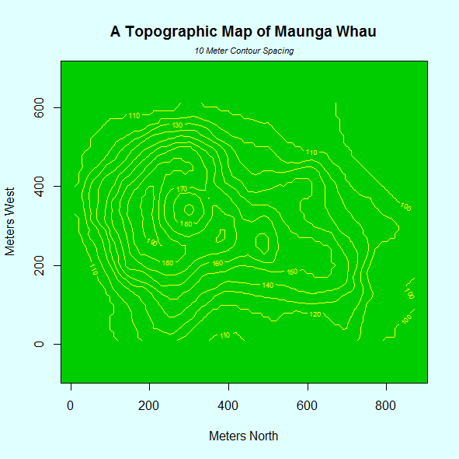
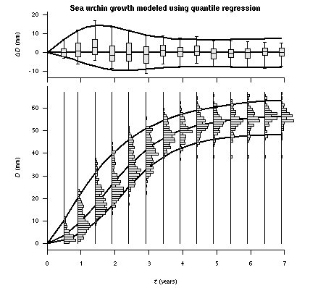
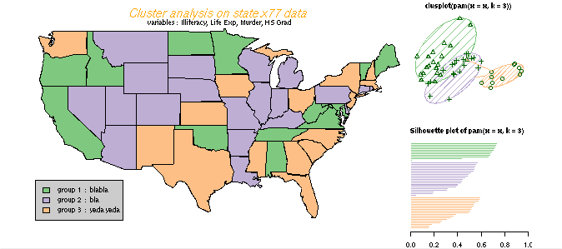
Gráficos en R

Slide 12
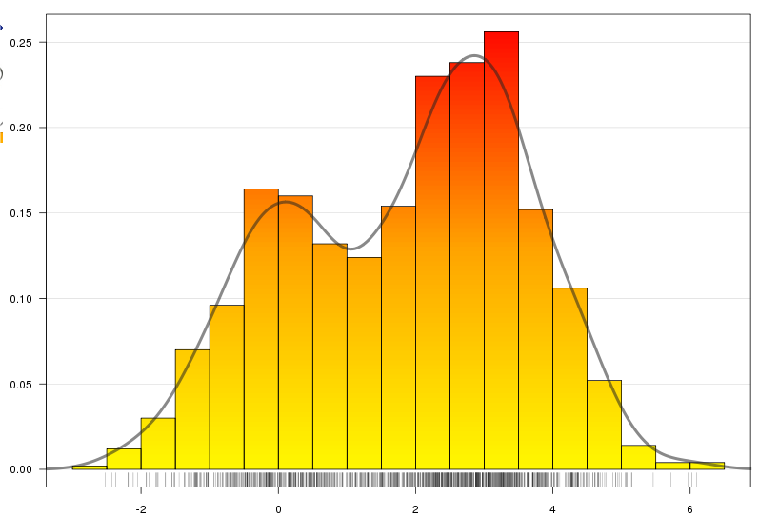
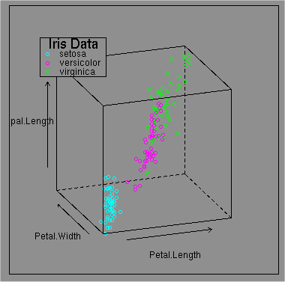
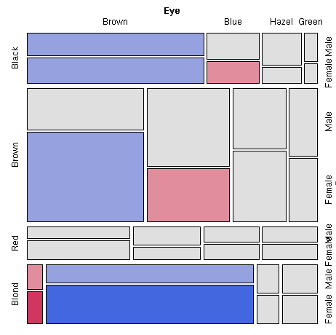
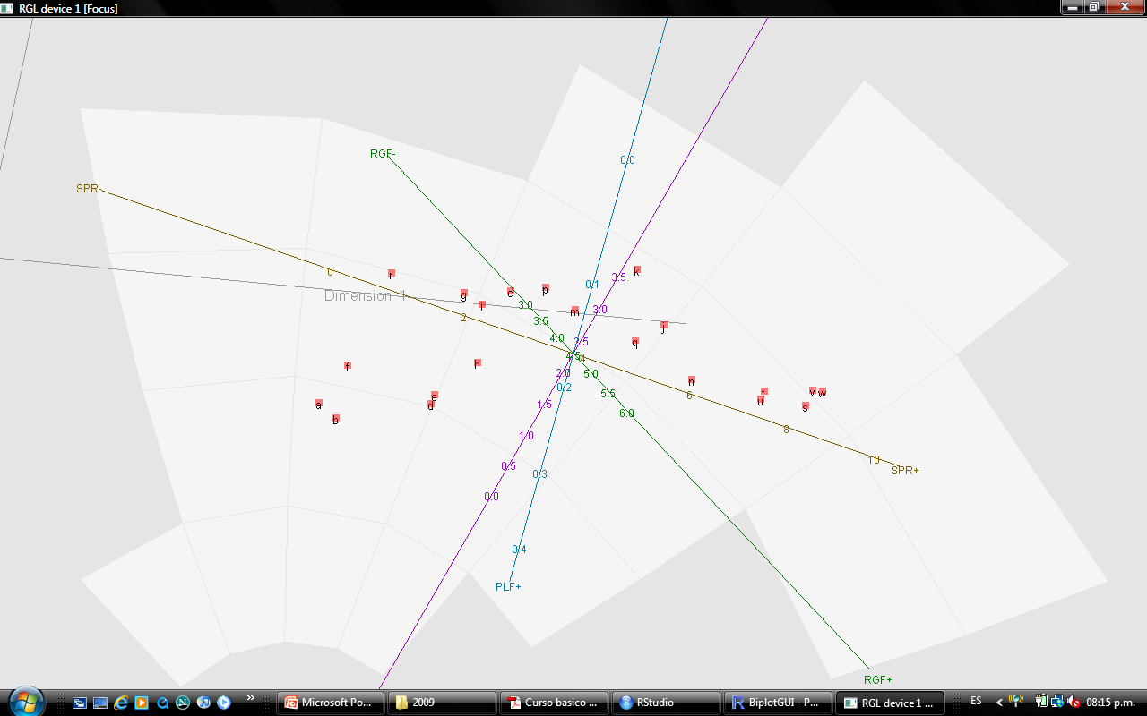
Gráficos en R

Slide 13

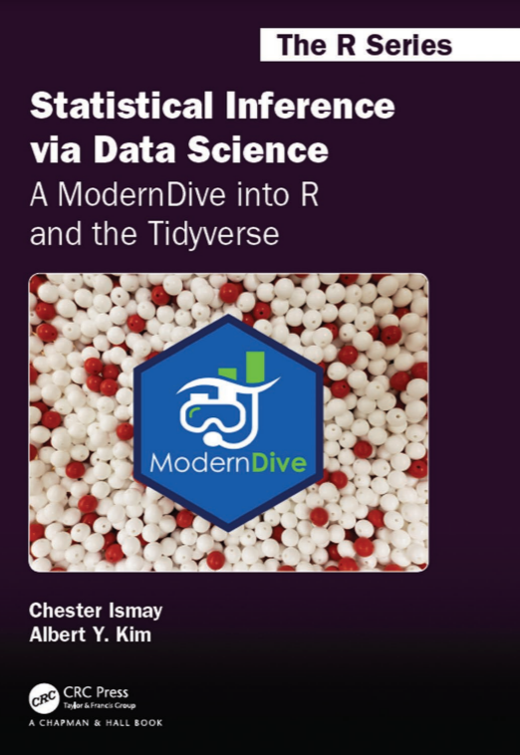



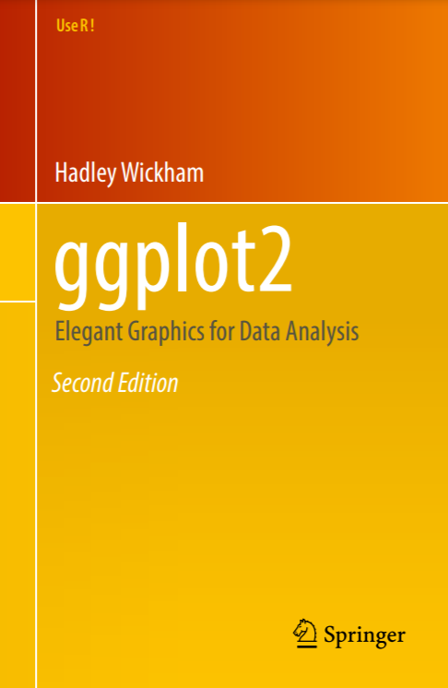

Slide 14
Desventajas del R
No existe soporte técnico.
No existe una interfaz “amigable”.
Requiere de precisión en la sintaxis.

Slide 15
Instalación de R y RStudio
Descargar las últimas versiones de R y RStudio.
Aunque probablemente usará RStudio como su consola principal y editor, primero debe instalar.
Orden de instalación:
- primero instale R y
- luego RStudio.

Slide 16
Proyecto R-UCA http://knuth.uca.es/R/doku.php?id=instalacion_de_r_y_rcmdr:r-uca
Proyecto R-UCA
http://knuth.uca.es/R/doku.php?id=instalacion_de_r_y_rcmdr:r-uca
Proyecto R-UCA
http://knuth.uca.es/R/doku.php?id=instalacion_de_r_y_rcmdr:r-uca
R-UCA para Windows es una instalación única de R junto a R-commander y a algunos paquetes de uso frecuente.
Ventajas :
Se instala en un solo paso, con un solo archivo y un solo click.
Su instalación no requiere internet.
Rcmdr inicia automáticamente
Se instala en forma autónoma y se desinstala sin problemas.

Slide 17
Conceptos Importantes
R ES UN LENGUAJE DE PROGRAMACIÓN
Rstudio es una interfaz
Se basa en funciones
  Función ( argumentos)
  Ejemplo: mean( datos$X)

Slide 18
Conceptos Importantes
Una Fortaleza importante son los paquetes
  Paquetes = rutinas generados por los usuarios
  Ejemplos: ggplot2 y nmlm
Los paquetes se instalan una sola vez
  Ejemplo: install.packages ( “ggplot2”)
Los paquetes deben activarse cuando se van a usar
  Solo una vez por sesión
  ejemplo: library(ggplot2)

Slide 19
Conceptos Importantes
Se puede trabajar en la consola o en un “script “
“Script” es un programa que puede guardarse
  Se puede modificar fácilmente
  Ayuda a la reproductibilidad de los resultados
  Como todo programa puede ser “corrido“ por línea o completo
Los resultados pueden ser almacenado en un objeto y visualizarse en cualquier momento

Slide 20
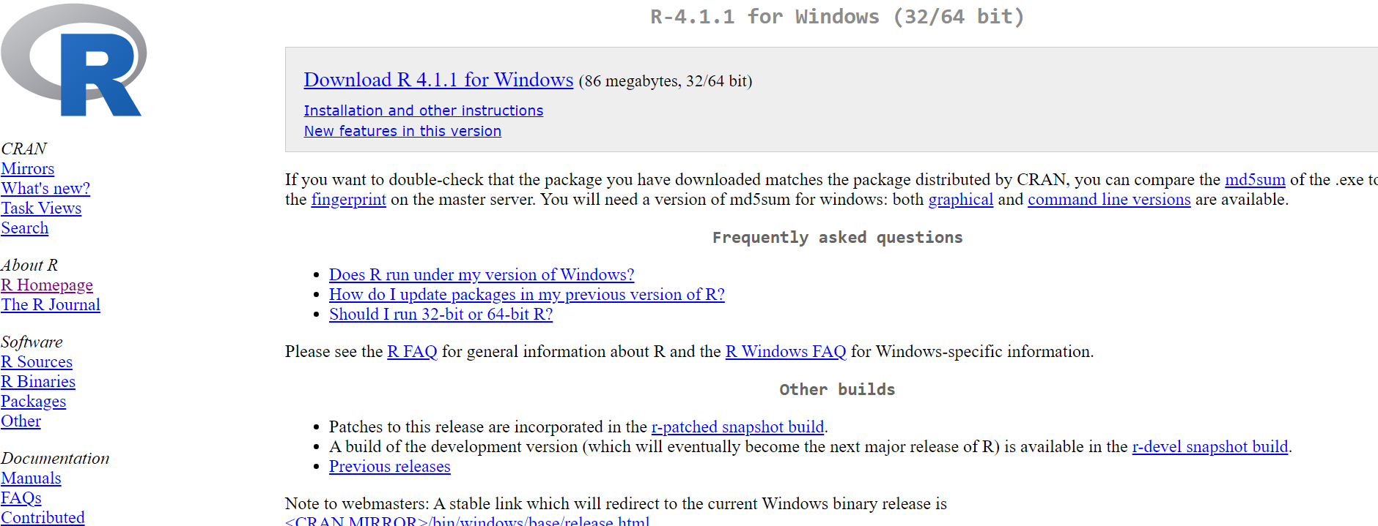
Para descargar R:

Slide 21
Para Instalar “R”
1. Abra la carpeta donde guardó el archivo .exe;
2. Haga doble clic en el archivo R-X.x.x-win.exe;
3. Acepte las opciones predeterminadas en el asistente de instalación.
(205) Installing R on Mac OSX - YouTube

Slide 22
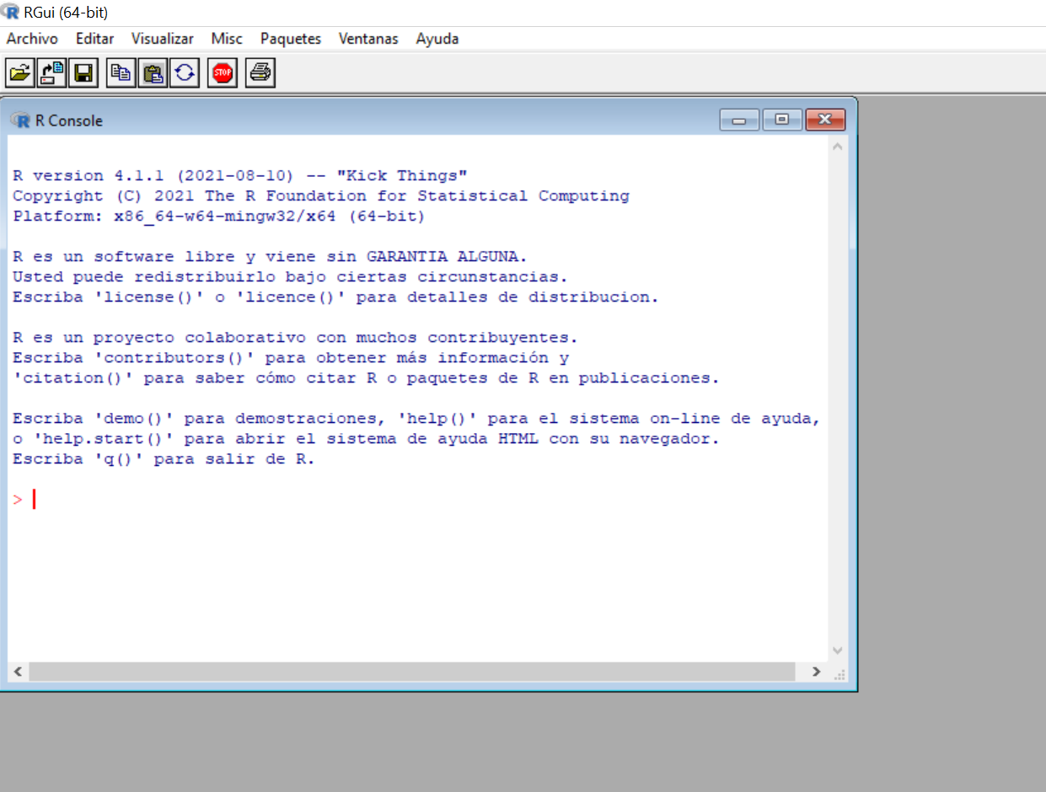
Iniciando consola R

Slide 23
RStudio - un IDE para R
Aunque podemos usar R directamente, es recomendable instalar y usar un entorno integrado de desarrollo (IDE, por sus siglas en inglés).
RStudio ha contribuido de manera significativa para lograr que R sea lenguaje de programación más accesible.
Si ya hemos instalado R en nuestro equipo, RStudio lo detectará automáticamente.

Slide 24
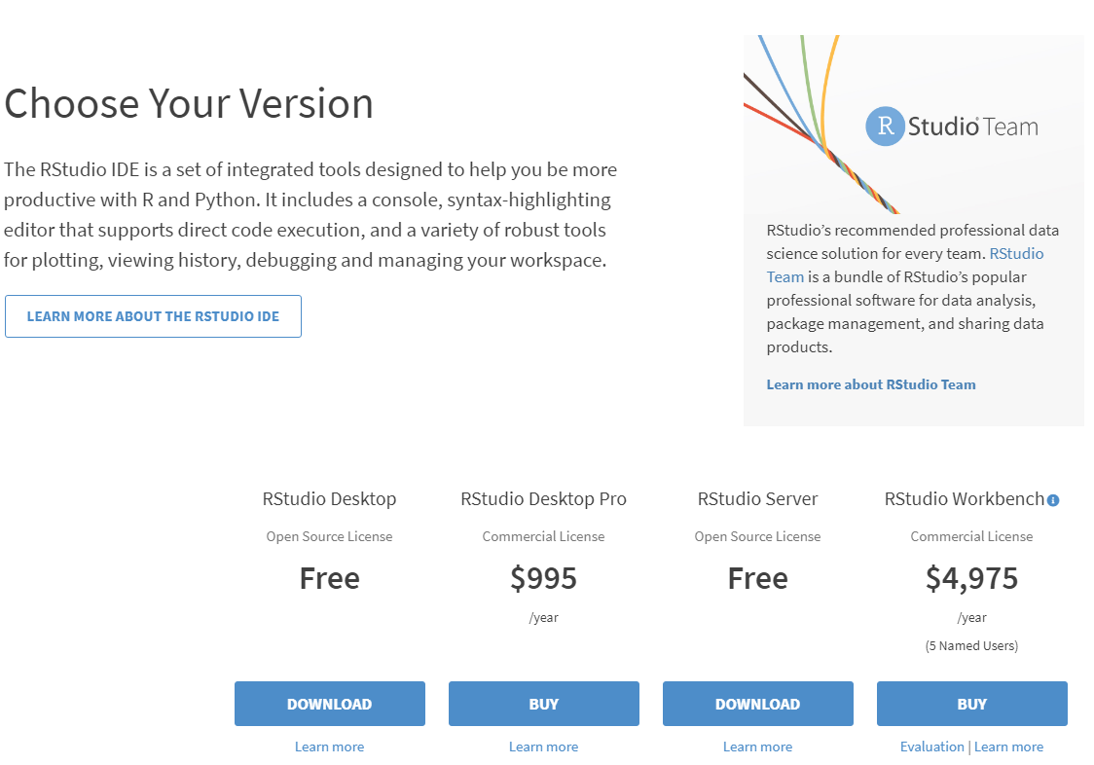
Para descargar RStudio:

Slide 25
Para instalar RStudio
Asegúrese de tener la última versión de Java instalada en su sistema;
2. Abra la carpeta donde guardó el archivo .exe;
3. Haga doble clic en el archivo RStudio-X.xx.xxx.exe;
4. Acepte las opciones predeterminadas en el asistente de instalación.

Slide 26
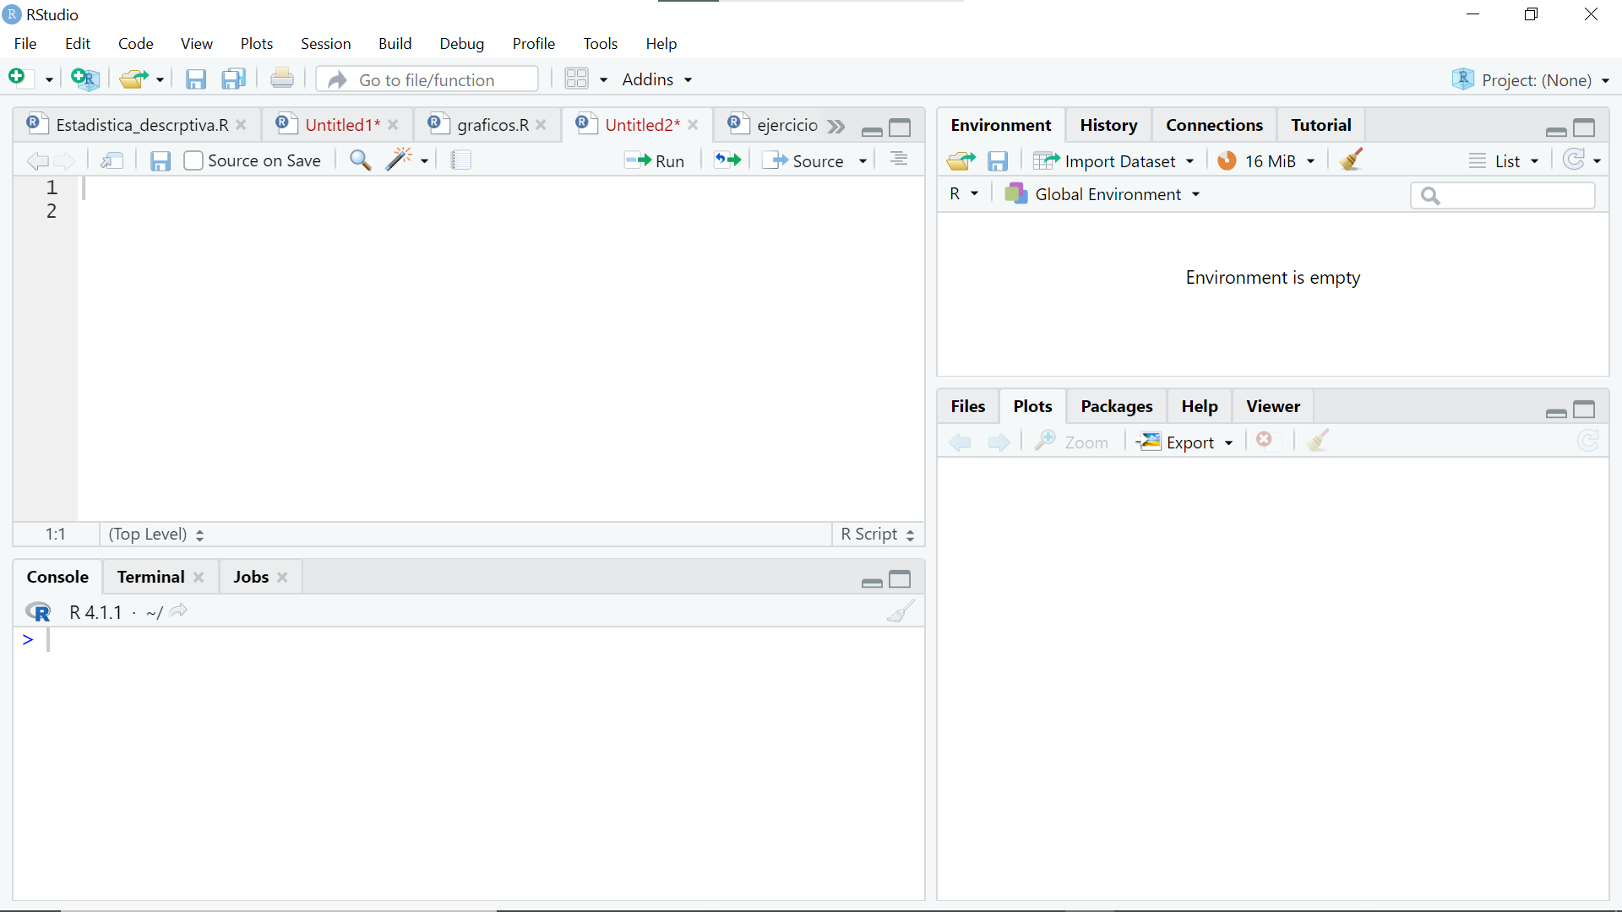
Pantalla inicial en Rstudio
EDITOR
ENTORNO GLOBAL
GRAFICOS Y PAQUETES
CONSOLA

Slide 27
Interfaz RStudio
La interfaz RStudio tiene cuatro paneles principales:
  Consola: donde puede escribir comandos y ver la salida. La consola es todo lo que vería si ejecutara R en la línea de comando sin RStudio.
  Editor de scripts: donde puede escribir comandos y guardarlos en un archivo. También puede enviar los comandos para que se ejecuten en la consola.
  Entorno / Historial: el entorno muestra todos los objetos activos y el historial realiza un seguimiento de todos los comandos que se ejecutan en la consola
  Archivos / Plots / Paquetes / Ayuda RStudio

Slide 28
Modos de interacción con R
De forma interactiva:
  Escribe comandos en la consola R línea por línea y obtenga comentarios directos
A través de archivos de secuencia de comandos (script):
  Escribe comandos en un archivo de texto como una secuencia de comandos y luego puede:
    Copiar y pegar comandos en la consola
    Leer y ejecutar todos los comandos a la vez

Slide 29
Preferible usar archivos de script
Promueve:
  Programación / análisis organizados
  Reutilización de código
  Aumenta la replicabilidad
  Más fácil de corregir errores
Puede escribir / editar archivos de script con:
  El editor incorporado
  Un editor externo
  Un entorno de desarrollo integrado (IDE) como Rstudio

Slide 30
Paquetes R
Una gran cantidad de "paquetes" complementarios contribuido por los usuarios a lo largo de los años uno de los principales puntos fuertes de R.
Muchos estadísticos han adoptado R como su principal plataforma de programación
Muchos Métodos estadísticos avanzados disponibles en R
Red integral de archivos R (CRAN): repositorio para paquetes R

Slide 31
Conceptos Importantes
R ES UN LENGUAJE DE PROGRAMACIÓN DE ALTO NIVEL
Rstudio es una interfaz
Se basa en funciones
  Función ( argumentos)
  Ejemplo: mean( datos$X)

Slide 32
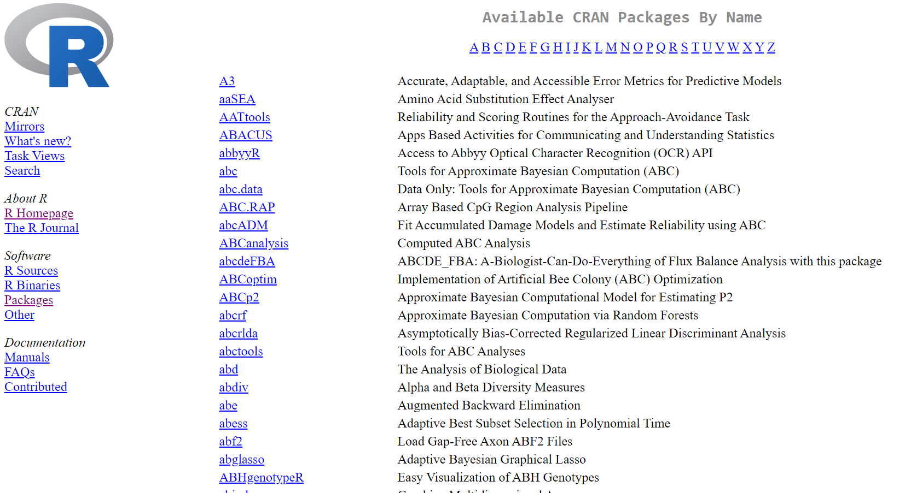
Paquetes:

Slide 33
Instalación de paquetes
Usando código:
  En la consola de R dentro de RStudio, utilizar el siguiente código: install.packages (“nombre del paquete")
  Ejecutar la linea
  El proceso de instalación de paquetes puede tomar varios minutos.
Usando ventana de gráficos
  Seleccionar la pestaña paquetes(Packages) en el panel inferior isquierdo
  Seleccionar Install
  Escribir el nombre del paquete y dar instalar

Slide 34
Conceptos Importantes
Se puede trabajar en la consola o en un “script “
“Script” es un programa que puede guardarse
  Se puede modificar fácilmente
  Ayuda a la reproductibilidad de los resultados
  Como todo programa puede ser “corrido“ por línea o completo
Los resultados pueden ser almacenado en un objeto y visualizarse en cualquier momento

Slide 35
Conceptos Importantes
Una Fortaleza importante son los paquetes
  Paquetes = rutinas generados por los usuarios
  Ejemplos: ggplot2 y nmlm
Los paquetes se instalan una sola vez
  Ejemplo: install.packages ( “ggplot2”)
Los paquetes deben activarse cuando se van a usar
  Solo una vez por sesión
  ejemplo: library(ggplot2)

Slide 36
Sintaxis de R
R es un lenguaje orientado a objetos.
Los objetos son el elemento base del R.
Los objetos se guardan con un nombre específico que no debe tener espacios.
Un número, una matriz, en la gráfica, una función o una base de datos son ejemplos de objetos de R.
El operador <- (=) sirve para asignar un objeto.
grafica <- plot (datos)
saludo = "Hola a todos“ #cadenas de texto entre comillas

Slide 37
Practica 1:
Revisar instalación de R-UCA
Revisar instalación de R y Rstudio
Crear proyecto y directorio de trabajo

Slide 38
Elementos básicos
R como calculadora
Tipos de Archivo “nativos” de R
Datos (.rdata)
Scripts (.r)
Generar un objeto
Para generar un objeto, utilizamos “ <- ”
Opcionalmente se puede usar “->” y “=”
en la mayoría de la literatura no se usan
>3+2 [1] 5 > sqrt(10) [1] 3.162278 > 4^2 [1] 16 > pi [1] 3.141593 > sin(pi/2) [1] 1
> a<-1 > b<-2 > d<-4 > a+b [1] 3 > (a+b)/d [1] 0.75 > a+b/d [1] 1.5
Primeros Comandos
ls ( )
rm ( )
save()
load()

Slide 39
Tipos de datos
Cuando hablamos de tipos de datos en R, nos referimos a los objetos de datos más simples que podemos manejar, se conocen también como tipos de datos atómicos R
En R hay 5 tipos de datos atómicos:
  Carácter (character)
  Reales (double)
  Enteros (integer)
  Complejos (complex)
  Booleanos (logical)

Slide 40
Tipo de objetos en R
Vectores: Variable unidimensional, todos los valores del mismo tipo;
Matrices: Vector organizado en filas y columnas;
Arrays: Es una generalización mutidimensional del vector
(elementos del mismo tipo)
Listas: lista de objetos que pueden ser de diferentes tipos y longitudes
Data frames: conjunto de datos organizado en columnas de la misma longitud, pero puede tener diferente tipo y filas

Slide 41
Practica 1: R como calculadora(Tipo de variables)
Construir un proyecto para el curso:
Se recomienda primero fijar el directorio de trabajo:
  setwd("C:/Users/Gustavo/Desktop/output R/C_Calidad")
Abrir un nuevo archivo de tipo “script”
Trabajar en el programa, al finalizar guardar el script

Slide 42
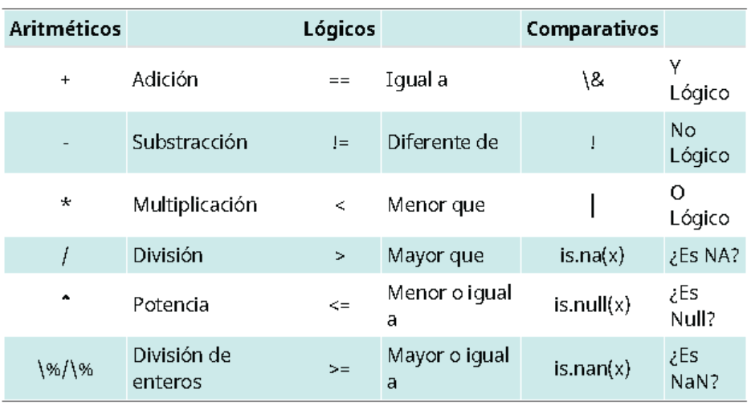
Tabla símbolos básicos

Slide 43
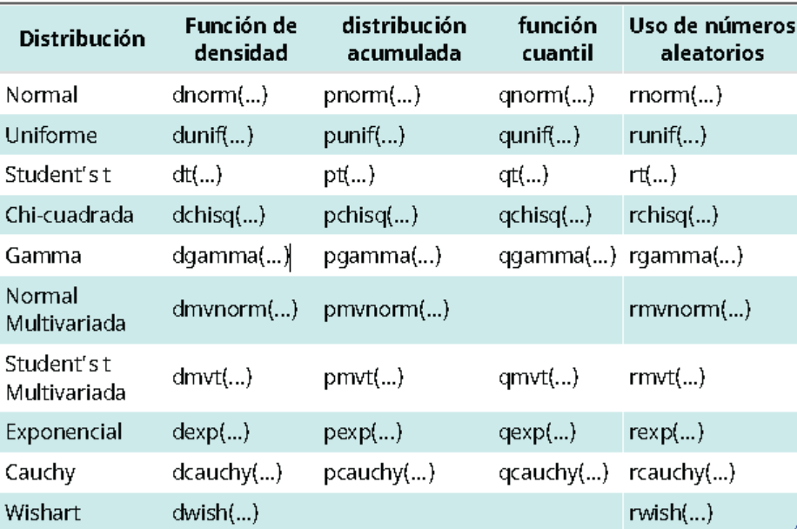
Tabla de funciones de distribución

Slide 44
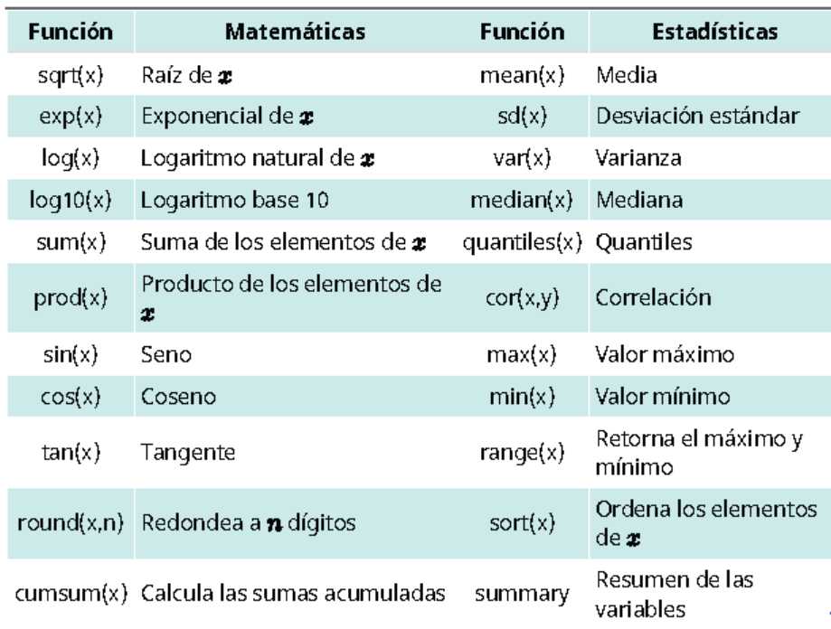
Tabla funciones básicas

Slide 45
Practica 2: Tipo de objetos
En esta práctica se identifican los tipos de objetos (vectores, matrices, listas y data frames.
Se muestra cómo puede construirse, manipularse y realizar operaciones con los distintos tipos de objetos

Slide 46
Datos:
U. S. State Public-School Expenditures
Description: The Anscombe data frame has 51 rows and 4 columns. The observations are the U. S. states plus Washington, D. C. in 1970.
This data frame contains the following columns:
Education: Per-capita education expenditures, dollars.
Income: Per-capita income, dollars.
Young: Proportion under 18, per 1000.
Urban: Proportion urban, per 1000.
Source: Anscombe, F. J. (1981) Computing in Statistical Science Through APL. Springer-Verlag.

